Slide 1
Thơ: Cây Dây Leo Đối tượng: Lớp chồi Người thực hiện: Nguyễn Thị Hiền Trường Mẫu Giáo Hoa Ban
GIÁO ÁN: CHO TRẺ LÀM QUEN
VỚI TÁC PHẨM VĂN HỌC

Slide 2
HOẠT ĐỘNG 1:
TRÒ CHUYỆN CHỦ ĐỀ
Cô cùng trẻ chơi trò chơi “ Gieo hạt”
- Trò chuyện về chủ đề

Slide 3
HOẠT ĐỘNG 2:
ĐỌC THƠ DIỄN CẢM
Lần 1: Cô đọc thơ kết hợp chiếu bóng
Lần 2: Cô đọc kết hợp video

Slide 5
HOẠT ĐỘNG 3:
Đàm thoại , trích dẫn, giảng giải

Slide 6
Cô vừa đọc cho các con nghe bài thơ gì? do ai sáng tác?
Cây dây leo như thế nào?
Cây dây leo sống ở đâu?

Slide 7
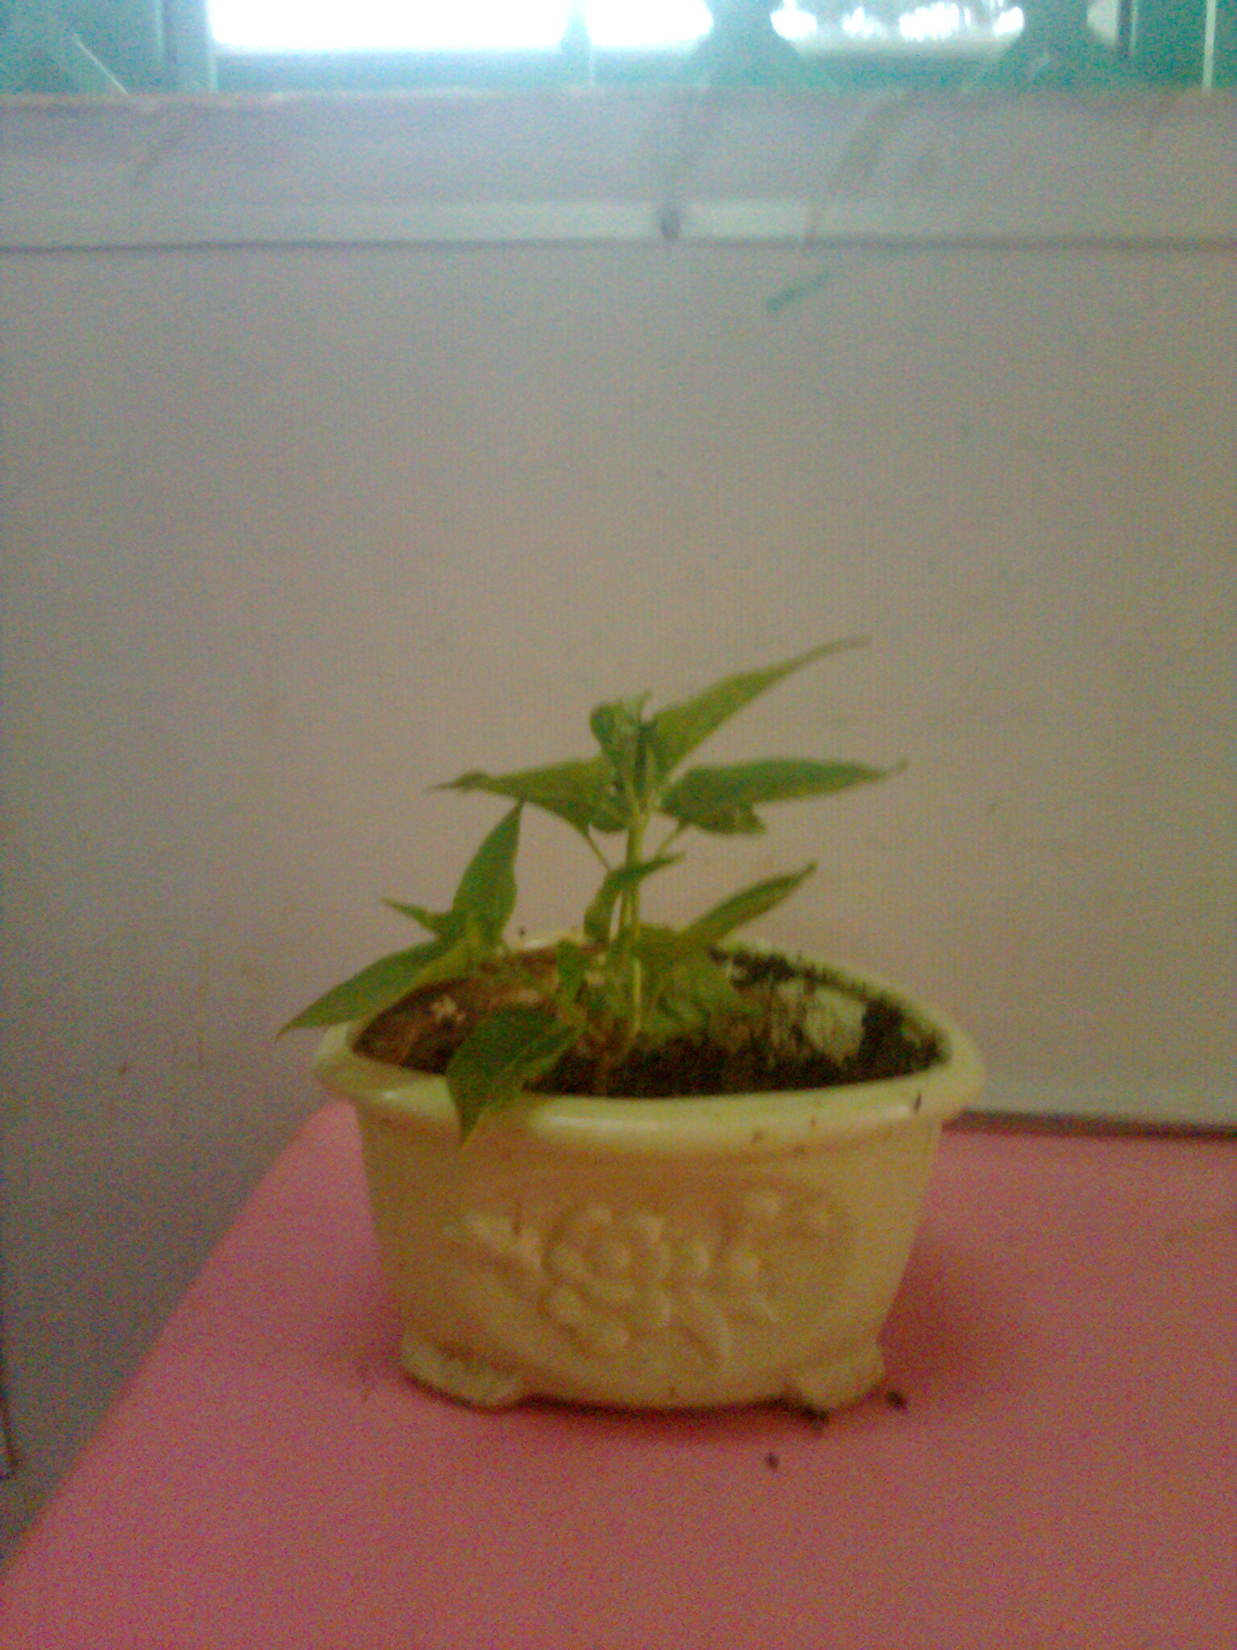
Cây dây leo Bé tý teo Ở trong nhà

Slide 8
Cây dây leo ở trong nhà sau đó đã làm gì?

Slide 9
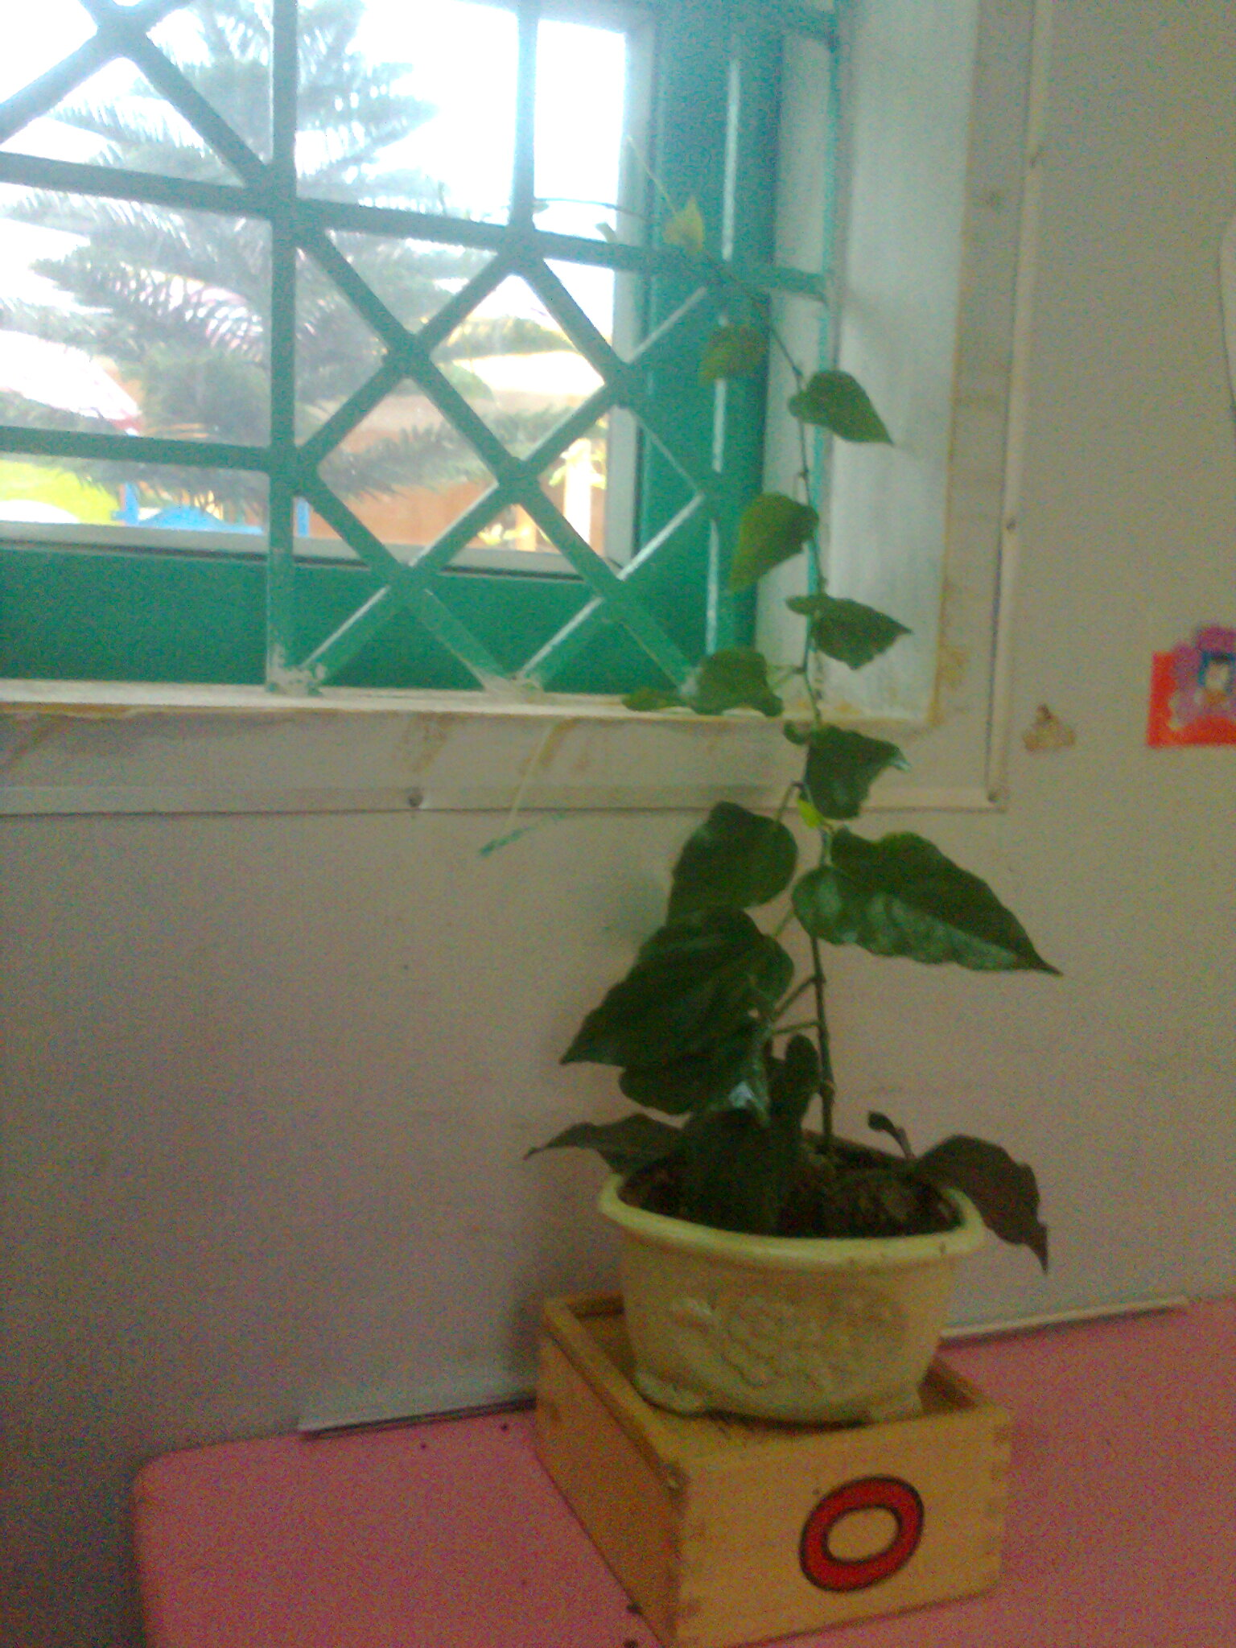
Lại bò ra Ngoài cửa sổ

Slide 10
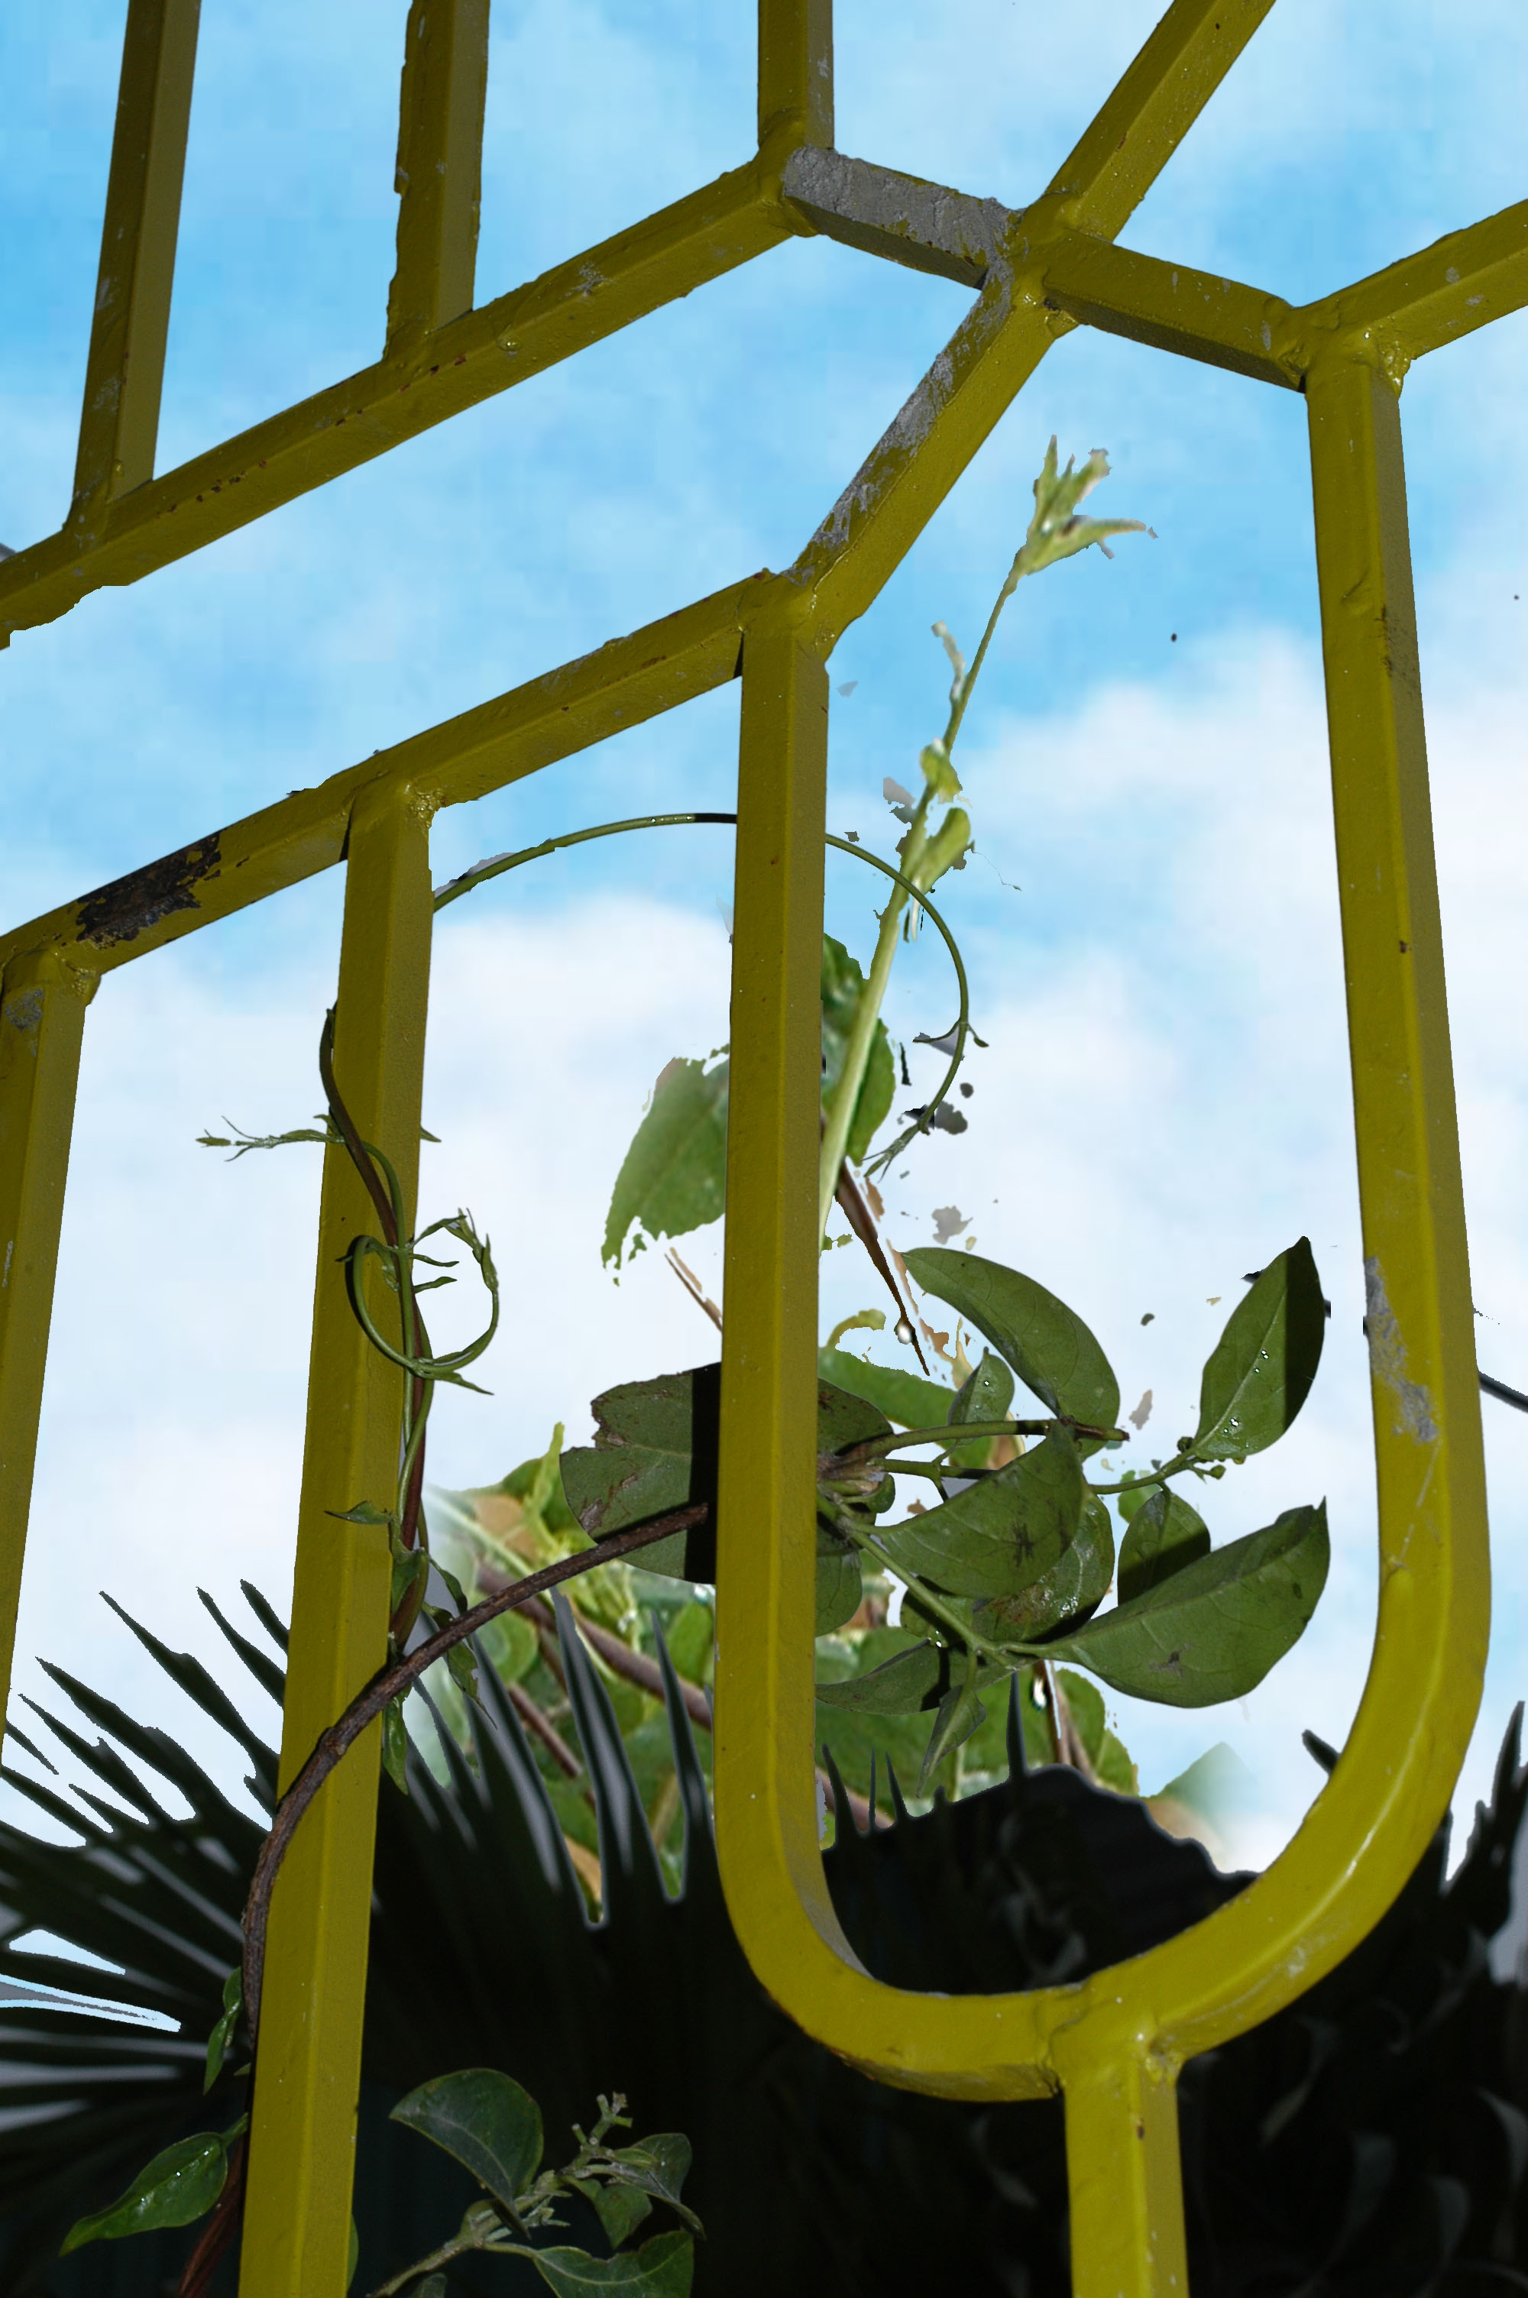
Và nghển cổ
lên trời cao

Slide 11
Cây dây leo bò ra cửa sổ làm gì?

Slide 12
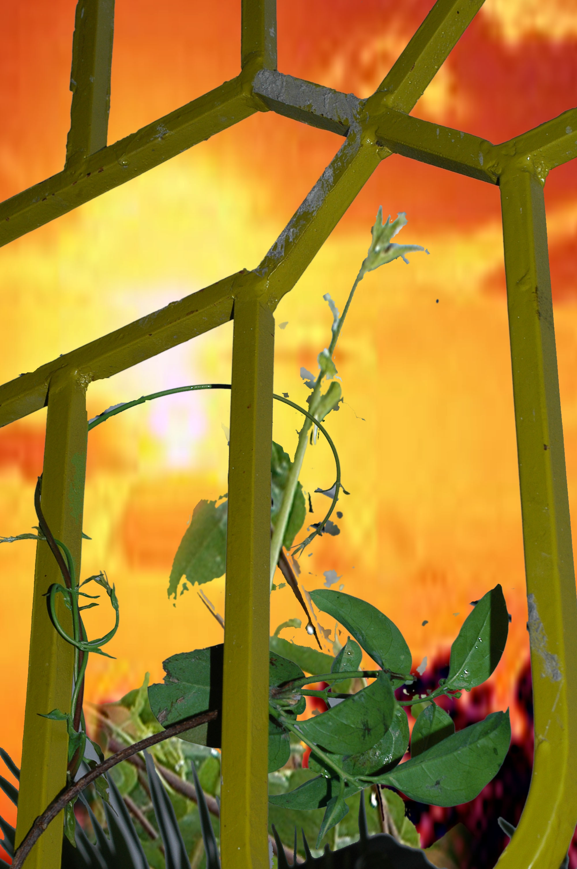
Ra ngoài trời Cho dễ thở Tắm nắng gió

Slide 13
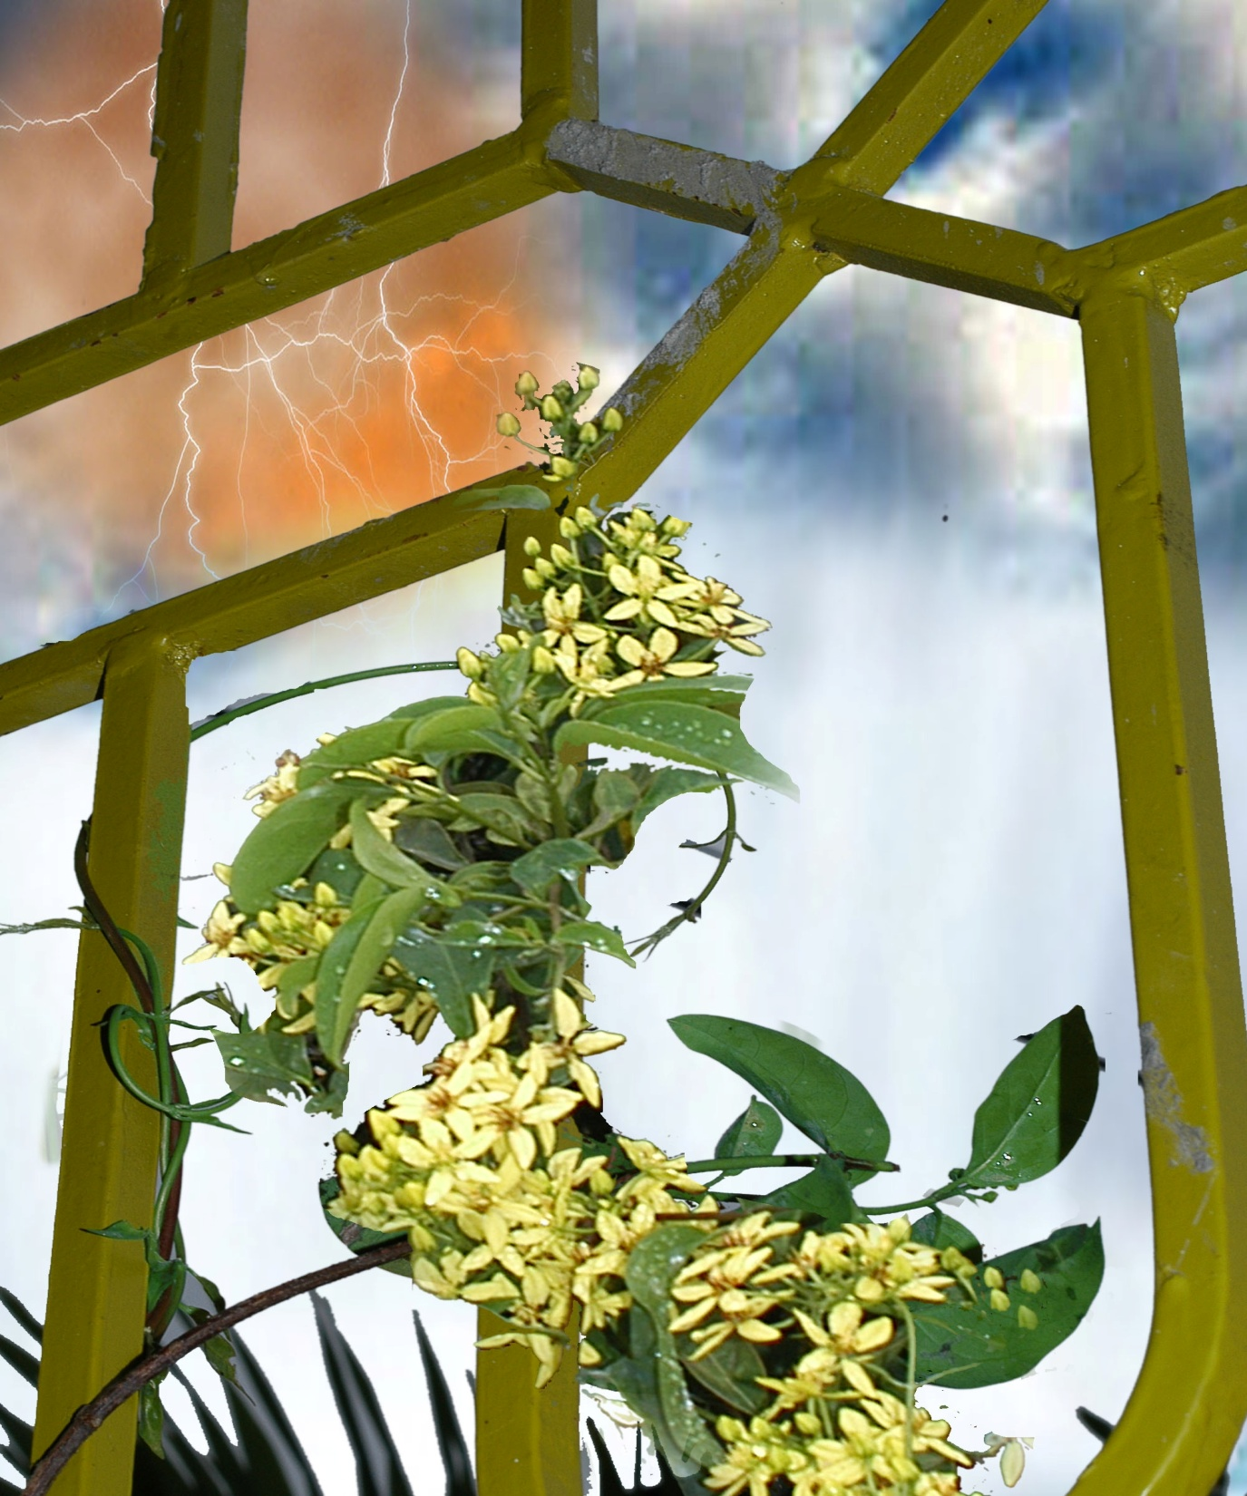
Gội mưa rào

Slide 14
Nhờ được tắm nắng gió cây thế nào?

Slide 15
Cây mới cao Hoa mới đẹp
C©y Hoa d©y leo

Slide 16
Muốn cây được tươi tốt thì chúng ta phải làm gì ?

Slide 17
Hoạt động 4:
Dạy trẻ đọc thơ

Slide 18
Hoạt động 5:
Trò chơi: chung sức

Slide 19
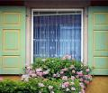
Kính chào và hẹn gặp lại
Giờ học đến đây là kết thúc

